Slide 1
Види, форми та оподаткування заробітної плати

Slide 2
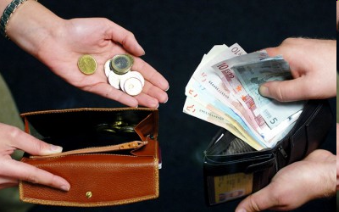
Заробітна плата - це винагорода, обчислена у грошовому виразі, яку працівник отримує за виконану ним роботу.

Slide 3
Законодавчі акти України по заробітній платі
Кодекс законів про працю України від 10.12.1971р.
Закон України «Про оплату праці» від 24.03.1995р. №108/95-ВР
Закон України «Про відпустки» від 15.11.96р. № 504/96-ВР
Податковий кодекс України від 02.12.2010р. №2755-VІ
Закон України «Про збір та облік єдиного внеску на обов`язкове державне соціальне страхування від 08.07.2010р. №2464-VІ VІ

Slide 4
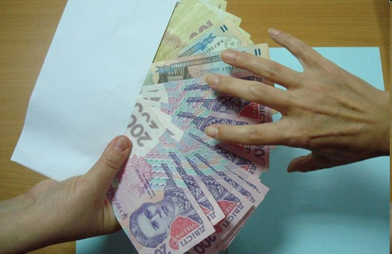
Види заробітної плати
Основна з/п — це винагорода за виконану роботу відповідно до норм праці.
Додаткова з/п — це винагорода за працю понад норми, за успіхи в роботі, винахідництво та особливі умови праці.

Slide 5
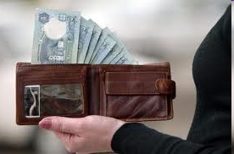
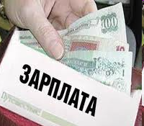
Форми
оплати
праці
Погодинна
Відрядна

Slide 6
Погодинна оплата праці – це оплата праці за відпрацьований час (тобто кількість праці визначається відпрацьованим часом)
Погодинна
оплата
праці
Проста
погодинна
Погодинно-
преміальна

Slide 7
Проста погодинна ОП — оплата праці залежить від кількості відпрацьованого часу й кваліфікації працівника
Погодинно-преміальна ОП застосовується, аби підвищити матеріальну зацікавленість працівників у результатах їхньої праці.

Slide 8
Відрядна оплата
праці– це оплата
праці за кількість
виготовленої
продукції, виконаних
робіт чи наданих
послуг
Відрядна
Оплата
праці
Пряма
відрядна
Відрядно-
прогре-
сивна
Відрядно-
преміальна

Slide 9
Пряма відрядна (приклад)
Норма виробітку - 5 виробів в день,
Відрядна розцінка – 100 грн./за 1 виріб
___________________________________
Якщо перевиконано норму виробітку, то
розцінка 6-го виробу – 100 грн./за 1 виріб
розцінка 7-го виробу – 100 грн./за 1 виріб
розцінка 8-го виробу – 100 грн./за 1 виріб

Slide 10
Відрядно-прогресивна (приклад)
Норма виробітку - 5 виробів в день,
Відрядна розцінка – 100 грн./за 1 виріб
___________________________________
Якщо перевиконано норму виробітку, то
розцінка 6-го виробу – 115 грн./за 1 виріб
розцінка 7-го виробу – 130 грн./за 1 виріб
розцінка 8-го виробу – 145 грн./за 1 виріб

Slide 11
Окремі випадки оплати праці при відхиленні від встановлених нормальних умов праці
№ | Випадки оплати праці при: | Ст. КЗпП
1 | сумісництві | 102-1
2 | виконанні робіт різної кваліфікації | 104
3 | суміщенні професій | 105
4 | виконанні надурочних робіт | 106
5 | виконанні робіт у свят., нероб. дні | 107
6 | виконанні робіт у нічний час | 108
7 | незакінченому відрядному наряді | 109
8 | невиконанні норм виробітку | 111
9 | виготовленні бракованої продукції | 112
10 | простої | 113

Slide 12
Форми виплати заробітної плати
Грошова в національній валюті (грн.)
Банківські чеки
Натуральна (ст. 23 ЗУ “Про оплату праці”, Постанова КМУ від 03.04.1993 № 244 “Про Перелік товарів, що не дозволені для виплати ЗП натурою”)

Slide 13
Оподаткування заробітної плати у 2018 році
- за рахунок роботодавця: Єдиний соціальний внесок (ЄСВ) – 22%
- за рахунок працівника:
Податок на доходи фізичних осіб (ПДФО) – 18%
Військовий збір – 1,5%
Інші утримання (аліменти, профспілкові внески, штрафи)

Slide 14
Соціальні гарантії на 2018 рік
Мінімальна заробітна плата
Прожитковий мінімум
Розмір лікарняних залежно від страхового стажу
Період | Місячний розмір | Погодинний розмір
1 січня – 31 грудня | 3723,00 | 22,41
Розмір прожиткового мінімуму | Період дії
 | 1 січня - 30 червня | 1 липня - 30 листопада | 1 грудня - 31 грудня
Розмір прожиткового мінімуму на одну людину | 1700 | 1777 | 1853
дітям до 6 років | 1492 | 1559 | 1626
дітям від 6 до 18 років | 1860 | 1944 | 2027
працездатним особам | 1762 | 1841 | 1921
особам, які втратили працездатність | 1373 | 1435 | 1497

Slide 15
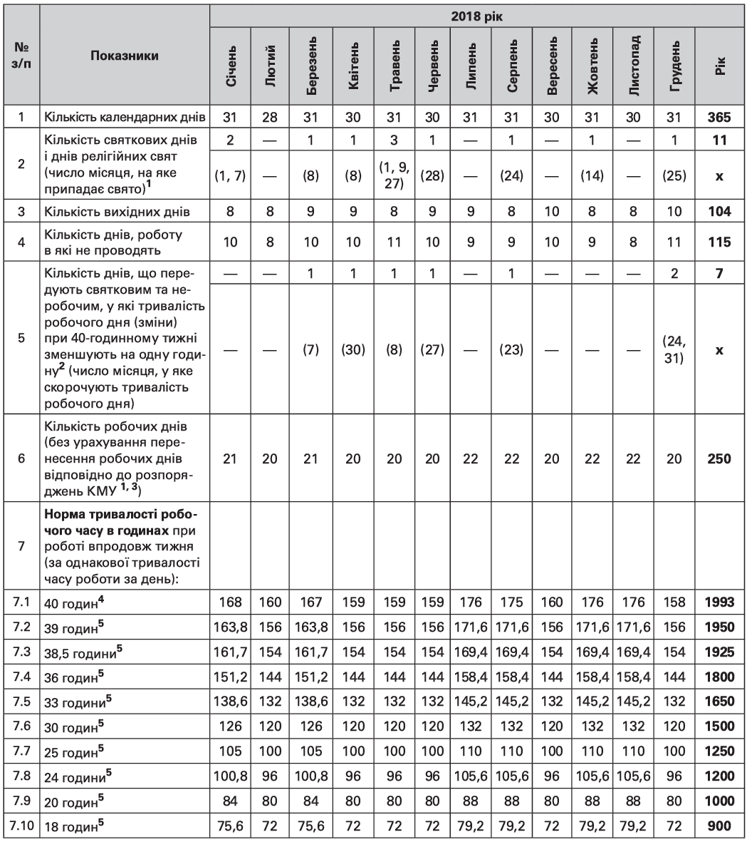
Норми тривалості робочого часу на 2018 рік

Slide 16
СТАВКА ПДФО
0 % - подарунки і спадщина між членами сім’ї І ст. споріднення (п. 174.2.1)
5 % - продаж нерухомого та рухомого майна (п. 172.2, 173.1), подарунки і спадщина між членами сім’ї (п. 174.2.2)
18 %
базова
(п. 167.1),
в т.ч. для операцій нерезидентів

Slide 17
СТАВКА ВІЙСЬКОВОГО ЗБОРУ
1,5 %
(на суму, що обкладається ПДФО)

Slide 18
Поняття податкової соціальної пільги (ПСП) та порядок її застосування при розрахунку заробітної плати за ПКУ
1.ЩО РОЗУМІЄТЬСЯ ПІД ПСП?
Податкова соціальна пільга – це сума, на яку можна зменшити загальний місячний оподаткований дохід у вигляді заробітної плати такого працівника, який має право на ПСП.
2. ЯКИЙ ПРАЦІВНИК МАЄ ПРАВО НА ПСП?
Згідно пп.169.4.1. ПКУ Податкова соціальна пільга застосовується до доходу, нарахованого на користь платника податку протягом звітного податкового місяця як заробітна плата (інші прирівняні до неї відповідно до законодавства виплати, компенсації та винагороди), якщо його розмір не перевищує суми, що дорівнює розміру місячного прожиткового мінімуму, діючого для працездатної особи на 1 січня звітного податкового року, помноженого на 1,4 та округленого до найближчих 10 гривень. (2470 грн. станом на 2018 рік)

Slide 19
ПОДАТКОВА СОЦІАЛЬНА ПІЛЬГА (ст. 169 ПК України)
ПСП застосовується до нарахованого працівнику місячн. доходу у вигляді зарплати тільки за одним місцем його нарахування (виплати) та за однією з підстав, що передбачає найбільний її розмір.
Працівник подає роботодавцю заяву про самостійне обрання місця застосування ПСП
у розмірі 50 % розміру прожиткового мінімуму для працездат. особи, встановленому законом на 01.01 звіт. податк. року (881грн. на 2018 рік), - для будь-якого працівника, для працівника, який утримує двох чи більше дітей віком до 18 років, - у розрахунку на кожну таку дитину
у розмірі 150 % суми ПСП (1321,50 грн. на 2018 рік) - для такого працівника, який є одинокою матір'ю (батьком), вдовою (вдівцем) або опікуном, піклувальником - у розрахунку на кожну дитину віком до 18 років;, утримує дитину-інваліда - у розрахунку на кожну таку дитину віком до 18 років, є особою, віднесеною законом до І або ІІ категорій осіб, які постраждали внаслідок Чорнобил. катастрофи, є учнем, студентом, аспірантом, ординатором, ад'юнктом, є інвалідом I або II групи, у тому числі з дитинства
у розмірі, що дорівнює 200 % суми ПСП (1762 грн. на 2018 рік) - для такого платника податку, який є Героєм України, Героєм РС, Героєм Соціаліст. Праці, учасником бойових дій під час Другої світової війни або особою, яка у той час працювала в тилу, колишнім в’язнем концтаборів, гетто та інших місць примусового утримання під час Другої світової війни або особою, визнаною репресованою чи реабілітованою

Slide 20
Розрахунок розміру ДОХОДУ, до якого застосовується ПСП
Прожитковий мінімум для працездатної особи на 01.01.2018 – 1762грн.
ДОХІД = 1762 х 1.4 = 2470
Якщо дохід > 2470 грн., то ПСП не застосовується,
Якщо дохід < 2470 грн., то ПСП застосовується

Slide 21
Як застосовується ПСП при розрахунку розміру податку з доходу фізичної особи ?
ПДФО = (ДОХІД – ПСП) х 18%
Наприклад, ДОХІД – 2400 грн.
ПДФО=(2400– 881) х 18 % = 273,42 ПСП

Slide 22
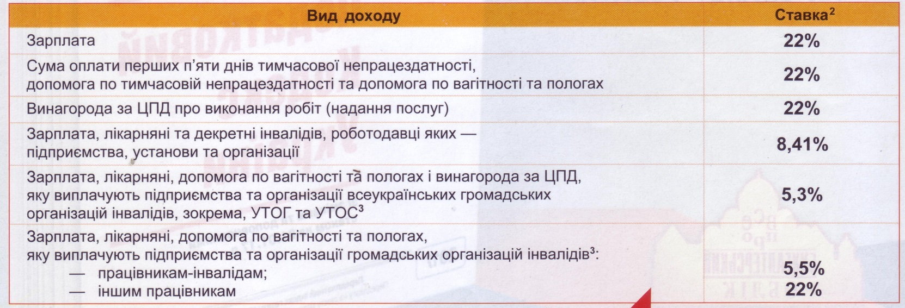
Єдиний соціальний внесок
Ставки нарахування ЄСВ у 2018 р.
Максимальна величина бази нарахування ЄСВ
Мінімальна величина бази нарахування ЄСВ
Період дії | Розмір, грн
1 січня – 31 грудня | 55 845
Період дії | Розмір, грн
1 січня – 31 грудня | 3723

